Slide 1
Vendredi 12 juin SEANCE CM2

Slide 2
Spéciale Calcul mental
3 séries – 30 questions

Slide 3
Série 1
Spéciale Calcul mental
entiers, divisibilité,
problèmes additifs

Slide 4
Série 1 : 10 questions
1.
6.
2.
7.
3.
8.
4.
9.
5.
10.
Notes:
4

Slide 5
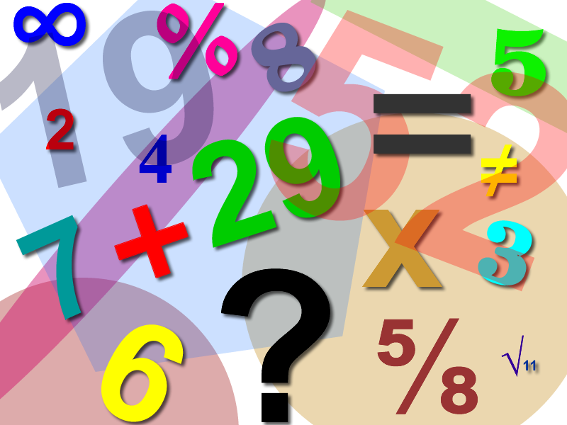
Série 1/3
❶
8 x 7 = ?
Notes:
Partage équitable - autant chacun
5

Slide 6
Série 1/3
❷
6 x ? = 54
Notes:
Partage équitable - autant chacun
6

Slide 7
Série 1/3
❸
Quel est la moitié de 512 ?
Notes:
Partage équitable - autant chacun
7

Slide 8
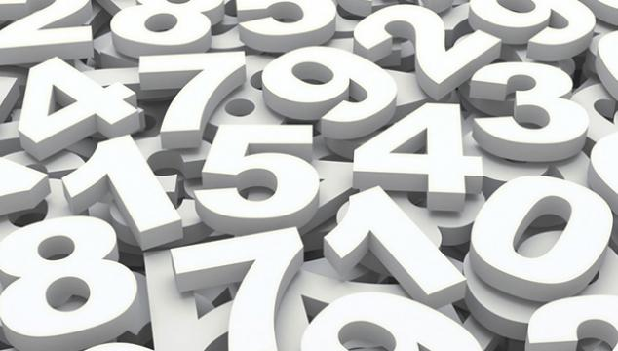
Série 1/3
❹
624 : 3 = ?
Notes:
Partage équitable - autant chacun
8

Slide 9
Série 1/3
❺
(4 x 13) + (6 x 13) = ?
Notes:
Partage équitable - autant chacun
9

Slide 10
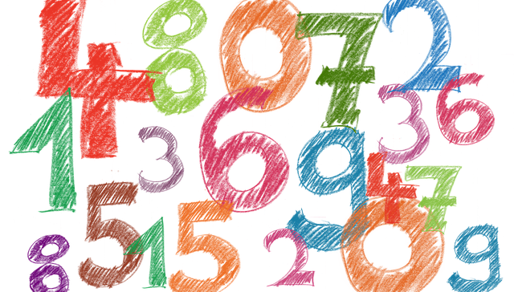
Série 1/3
❻
4 x 25 x 34 = ?
Notes:
Partage équitable - autant chacun
10

Slide 11
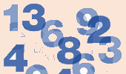
Série 1/3
❼
Quel nombre est un multiple de 3 mais pas de 9 ?
54 90 105 207
Notes:
Partage équitable - autant chacun
11

Slide 12
Série 1/3
❽
29 x 98 = ?
Quel est le nombre le plus proche du résultat ?
130
300
3000
Notes:
Partage équitable - autant chacun
12

Slide 13
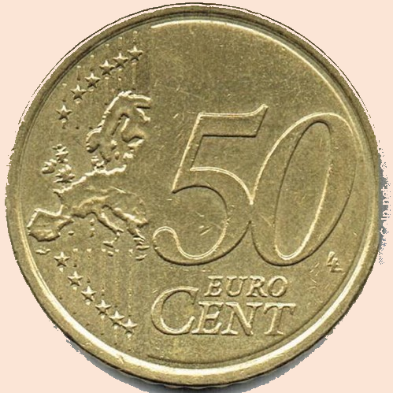
Série 1/3
❾
Avoir 50 € c’est comme avoir
… pièces de 50 centimes.
Notes:
Partage équitable - autant chacun
13

Slide 14
Série 1/3
❿
Pour gagner la partie d’Escape Game, Marc doit atteindre 300 points. Il a obtenu 150 points et 125 points.
Combien de points doit-il encore obtenir pour gagner la partie ?
Notes:
Partage équitable - autant chacun
14

Slide 15
Jeu-concours
1- Athènes
2- Maldives
3- Seychelles
4- Reykjavik
5- Agadir
6- Ibiza
7- Amsterdam
8- Budapest
9- À la maison
10- Rome
11- Bali
12- Tokyo
13- Canaries
14- Rio de Janeiro
15- Hawaï
Un jeu-concours permet de gagner des voyages.
 Choisis un nombre entier entre 1 et 9.
 Multiplie-le par 3.
 Ajoute 3 au résultat.
 Multiplie de nouveau par 3.
 Additionne les deux chiffres du résultat.
Le numéro obtenu indique la destination que tu as gagnée.

Slide 16
Série 1/3
❶
8 x 7 = 56
1.
56
2.
3.
4.
5.
Notes:
Partage équitable - autant chacun
16

Slide 17
Série 1/3
❷
6 x 9 = 54
1.
56
2.
9
3.
4.
5.
Notes:
Partage équitable - autant chacun
17

Slide 18
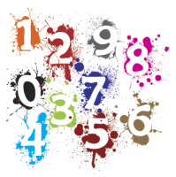
Série 1/3
❸
Quel est la moitié de 512 ?
1.
56
2.
9
512 : 2 = (500 + 12) : 2
= 250 + 6
= 256
3.
256
4.
5.
Notes:
Partage équitable - autant chacun
18

Slide 19
Série 1/3
❹
624 : 3 =
1.
56
2.
9
624 : 3 = (600 + 24) : 3
= 200 + 8
= 208
3.
256
4.
208
5.
Notes:
Partage équitable - autant chacun
19

Slide 20
Série 1/3
❺
(4 x 13) + (6 x 13) = ?
1.
56
2.
9
(4 x 13) + (6 x 13)
= (10 x 13)
= 130
3.
256
4.
208
5.
130
Notes:
Partage équitable - autant chacun
20

Slide 21
Série 1/3
❻
4 x 25 x 34 = ?
1.
6.
3 400
56
2.
7.
9
3.
256
8.
4 x 25 x 34 = 100 x 34
= 3 400
4.
208
9.
5.
130
10.
Notes:
Partage équitable - autant chacun
21

Slide 22
Série 1/3
❼
Quel nombre est un multiple de 3 mais pas de 9 ?
54 90 105 207
1.
6.
3 400
56
7.
2.
105
9
3.
256
8.
4.
208
9.
5.
130
10.
Notes:
Partage équitable - autant chacun
22

Slide 23
Série 1/3
❽
29 x 98 = ?
Quel est le nombre le plus proche du résultat ?
1.
6.
3 400
56
7.
2.
105
9
3.
256
8.
3 000
30 x 100 = 3 000
4.
208
9.
5.
130
10.
Notes:
Partage équitable - autant chacun
23

Slide 24
Série 1/3
❾
1.
6.
3 400
Avoir 50 € c’est comme avoir 100 pièces de 50 centimes.
56
7.
2.
105
9
3.
256
8.
3 000
4.
208
9.
100
5.
130
10.
Notes:
Partage équitable - autant chacun
24

Slide 25
Série 1/3
❿
Pour gagner la partie d’Escape Game, Marc doit atteindre 300 points. Il a obtenu 150 points et 125 points.
Combien de points doit-il encore obtenir pour gagner la partie ?
1.
6.
3 400
56
7.
2.
105
9
3.
256
8.
3 000
300
score à atteindre
4.
208
9.
100
5.
130
10.
25
150 | 125
?
275
300 – 275 = 25
points manquants
Notes:
Partage équitable - autant chacun
25

Slide 26
Série 2
Spéciale Calcul mental
décimaux, grands nombres

Slide 27
Série 2 : 10 questions
1.
6.
2.
7.
3.
8.
4.
9.
5.
10.
Notes:
27

Slide 28
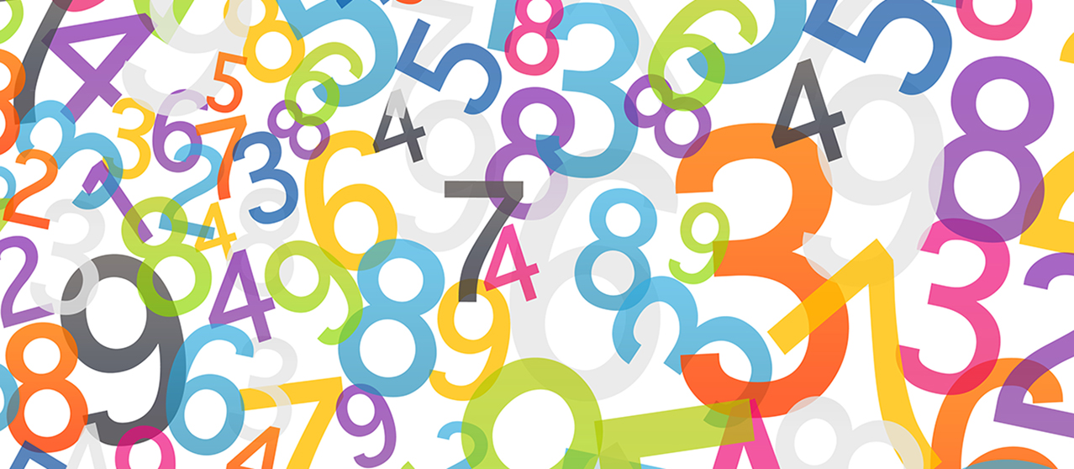
Série 2/3
❶
107,9 x 1 000 = ?
107 009
107 900
1 079 000
A
B
C
Notes:
Partage équitable - autant chacun
28

Slide 29
Série 2/3
❷
1,5 : 10 = ?
0,15
1,15
15
A
B
C
Notes:
Partage équitable - autant chacun
29

Slide 30
Série 2/3
❸
46,4 x 50 = ?
232
464
2 320
A
B
C
Notes:
Partage équitable - autant chacun
30

Slide 31
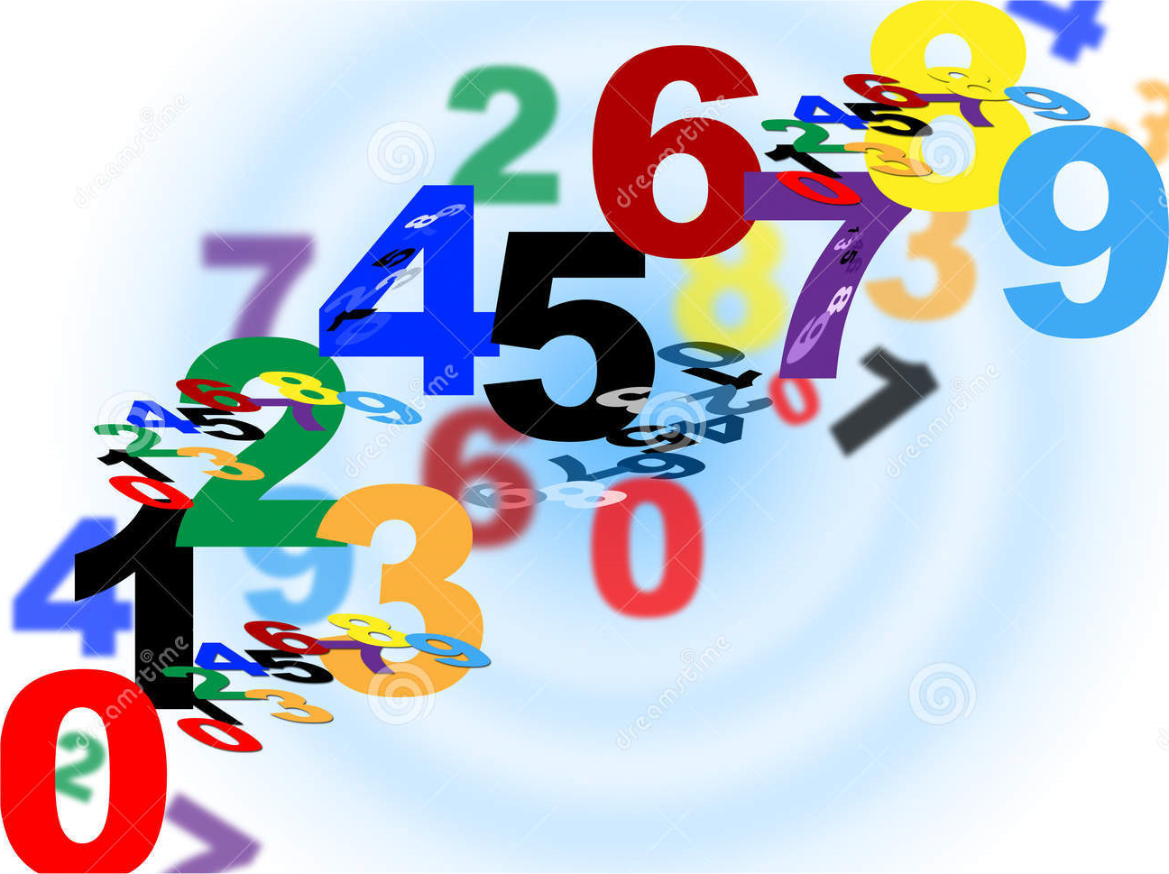
Série 2/3
❹
Laquelle de ces propositions est-elle correcte ?
13 < 12,7 < 12,09 < 11,99
11,99 < 12,09 < 12,7 < 13
11,99 < 12,7 < 12,09 < 13
A
B
C
Notes:
Partage équitable - autant chacun
31

Slide 32
Série 2/3
❺
Quel nombre est indiqué par la flèche?
7
8
9
7,8
8,2
8,8
A
B
C
Notes:
Partage équitable - autant chacun
32

Slide 33
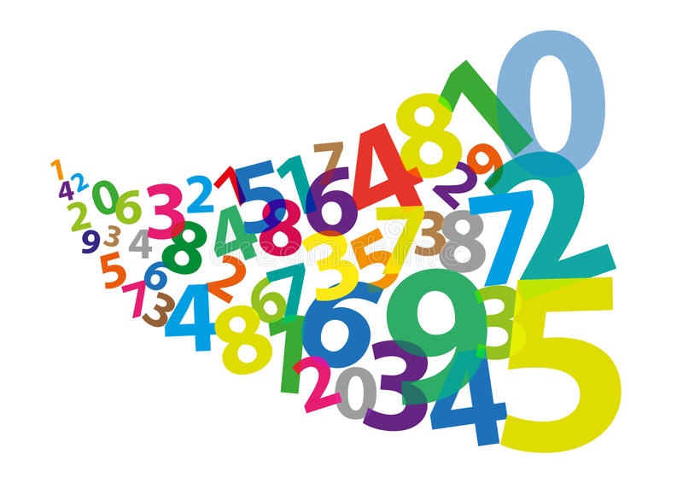
Série 2/3
❻
16,45 – 6,1 = ?
10,35
10,44
22,55
A
B
C
Notes:
Partage équitable - autant chacun
33

Slide 34
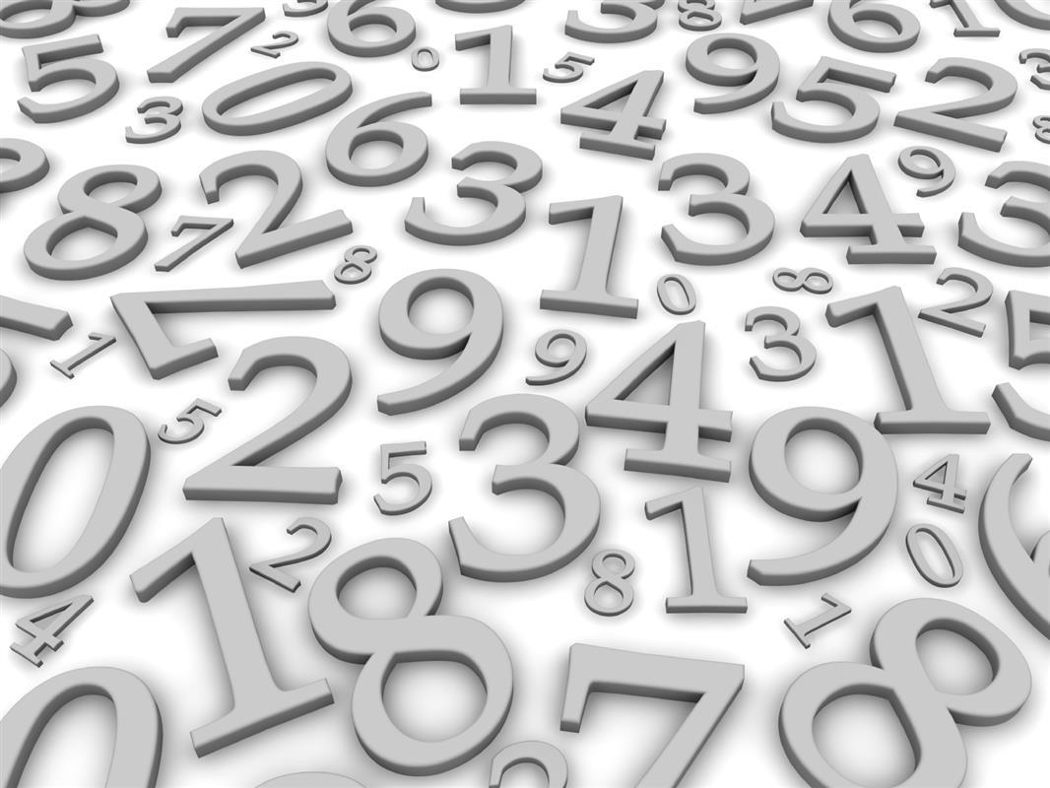
Série 2/3
❼
1,92 x 10,23 =
Quel est le nombre le plus proche du résultat ?
10
15
20
A
B
C
Notes:
Partage équitable - autant chacun
34

Slide 35
Série 2/3
❽
Combien y a t-il de mm dans 1 km ?
1 000
1 000 000
1 000 000 000
A
B
C
Notes:
Partage équitable - autant chacun
35

Slide 36
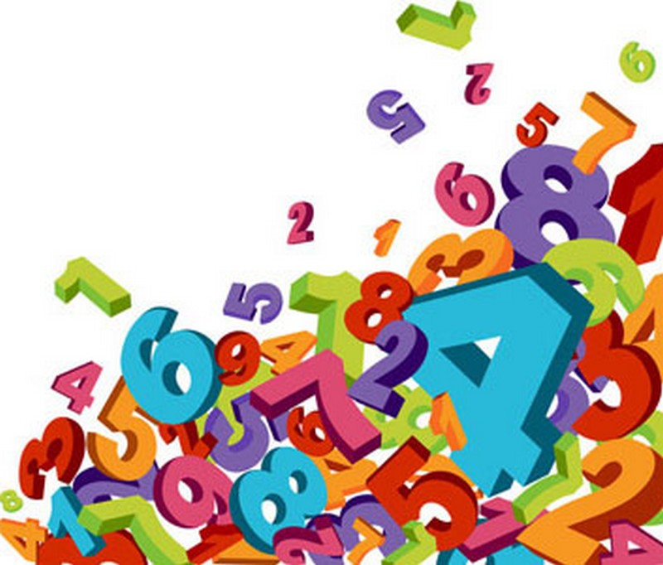
Série 2/3
❾
Écris le nombre ...
6 701 028
6 700 001 028
6 700 001 000 028
A
B
C
Notes:
Partage équitable - autant chacun
36

Slide 37
Série 2/3
❿
Dans le monde, le nombre de personnes ayant le français pour langue maternelle est :
77 000 000
700 000
7 000
A
B
C
Notes:
Partage équitable - autant chacun
37

Slide 38
Jeu-concours
 Choisis un nombre entier entre 1 et 9.
 Multiplie-le par 3.
 Ajoute 3 au résultat.
 Multiplie de nouveau par 3.
 Additionne les deux chiffres du résultat.
 7
 7 x 3 = 21 est un multiple de 3.
 21 + 3 = 24 est un multiple de 3.
 24 x 3 = 72 est un multiple de 9.
 La somme des chiffres est un multiple de 9.

Slide 39
Jeu-concours
1- Athènes
2- Maldives
3- Seychelles
4- Reykjavik
5- Agadir
6- Ibiza
7- Amsterdam
8- Budapest
9- À la maison
10- Rome
11- Bali
12- Tokyo
13- Canaries
14- Rio de Janeiro
15- Hawaï
Le résultat final est donc un multiple de 9.

Slide 40
Série 2/3
❶
107,9 x 1 000 = ?
107 009
107 900
1 079 000
A
Classe des milliers |  |  | Classe des unités simples
C | D | U | C | D | U
dixièmes
centièmes
B
1 0 7 9
,
C
Notes:
Partage équitable - autant chacun
40

Slide 41
Série 2/3
❷
1,5 : 10 = ?
0,15
1,15
15
A
Classe des milliers |  |  | Classe des unités simples
C | D | U | C | D | U
dixièmes
centièmes
B
1 5
,
C
Notes:
Partage équitable - autant chacun
41

Slide 42
Série 2/3
❸
46,4 x 50 = ?
232
464
2 320
A
46,4 x 100 = 4 640
4640 : 2 = 2 320
B
C
Notes:
Partage équitable - autant chacun
42

Slide 43
Série 2/3
❹
Laquelle de ces propositions est-elle correcte ?
13 < 12,7 < 12,09 < 11,99
11,99 < 12,09 < 12,7 < 13
11,99 < 12,7 < 12,09 < 13
A
B
C
Notes:
Partage équitable - autant chacun
43

Slide 44
Série 2/3
❺
Quel nombre est indiqué par la flèche?
7
8
9
7,8
8,2
8,8
A
B
C
Notes:
Partage équitable - autant chacun
44

Slide 45
Série 2/3
❻
16,45 – 6,1 = ?
10,35
10,44
22,55
A
B
C
Notes:
Partage équitable - autant chacun
45

Slide 46
Série 2/3
❼
1,92 x 10,23 =
Quel est le nombre le plus proche du résultat ?
10
15
20
A
B
C
2 x 10 = 20
Notes:
Partage équitable - autant chacun
46

Slide 47
Série 2/3
❽
Combien y a t-il de mm dans 1 km ?
1 000
1 000 000
1 000 000 000
A
1 km = 1 000 m
1 m = 1 000 mm
B
C
Notes:
Partage équitable - autant chacun
47

Slide 48
Série 2/3
❾
Écris le nombre ...
6 701 028
6 700 001 028
6 700 001 000 028
A
B
C
Notes:
Partage équitable - autant chacun
48

Slide 49
Série 2/3
❿
Dans le monde, le nombre de personnes ayant le français pour langue maternelle est :
77 000 000
700 000
7 000
A
B
C
Notes:
Partage équitable - autant chacun
49

Slide 50
Série 3
Spéciale Calcul mental
fractions, proportionnalité

Slide 51
Série 3 : 10 questions
1.
6.
2.
7.
3.
8.
4.
9.
5.
10.
Notes:
51

Slide 52
Série 3/3
❶
Place $\frac{7}{4}$ $sur la droite graduée$.
A
B
C
D
0
1
2
Notes:
Partage équitable - autant chacun
52

Slide 53
Série 3/3
❷
Quelle est la plus grande de ces fractions ?
$\frac{1}{3}$ $\frac{1}{4}$ $\frac{1}{5}$ $\frac{1}{6}$ $\frac{1}{9}$
Notes:
Partage équitable - autant chacun
53

Slide 54
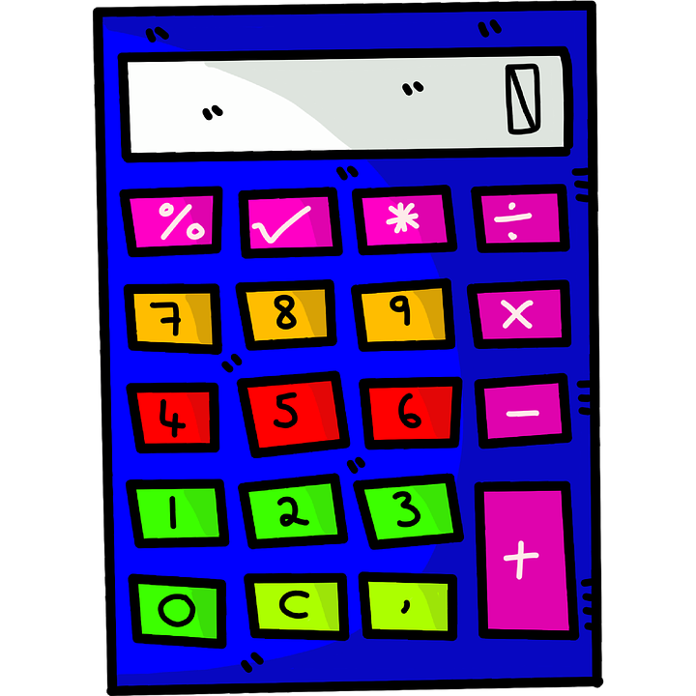
Série 3/3
❸
Écris sous forme d’une seule fraction :
$$2+\frac{3}{5}$$
Notes:
Partage équitable - autant chacun
54

Slide 55
Série 3/3
❹
Encadre $\frac{8}{3}$ par deux entiers consécutifs.
Notes:
Partage équitable - autant chacun
55

Slide 56
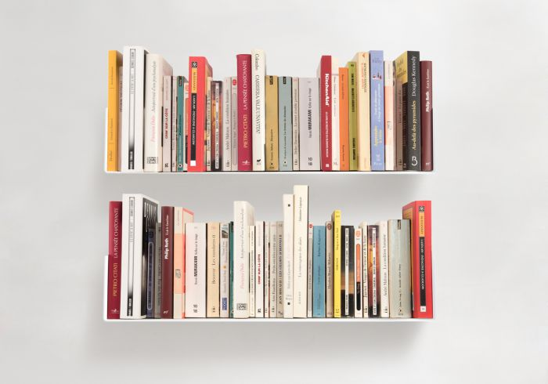
Série 3/3
❺
Dans la bibliothèque de la classe, il y a 400 livres.
Farid a lu un quart de ces livres.
Combien en a t-il lu ?
Notes:
Partage équitable - autant chacun
56

Slide 57
Série 3/3
❻
Des bonbons ont tous le même prix.
4 bonbons coûtent 6 €.
14 bonbons coûtent 21 €.
Combien coûtent 10 bonbons ?
Notes:
Partage équitable - autant chacun
57

Slide 58
Série 3/3
❼
50 cerises pèsent 400 g.
Combien pèsent 5 cerises ?
Notes:
Partage équitable - autant chacun
58

Slide 59
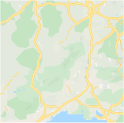
Série 3/3
❽
Clermont-Ferrand
Lyon
Quelle est la distance entre Montpellier et Lyon ?
Montpellier
Marseille
2 cm représentent 50 km
Notes:
Partage équitable - autant chacun
59

Slide 60
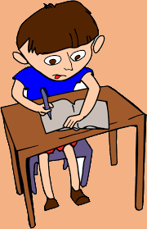
Série 3/3
❾
Dans une classe il y a 75% de filles.
Quel est le pourcentage de garçons ?
Notes:
Partage équitable - autant chacun
60

Slide 61
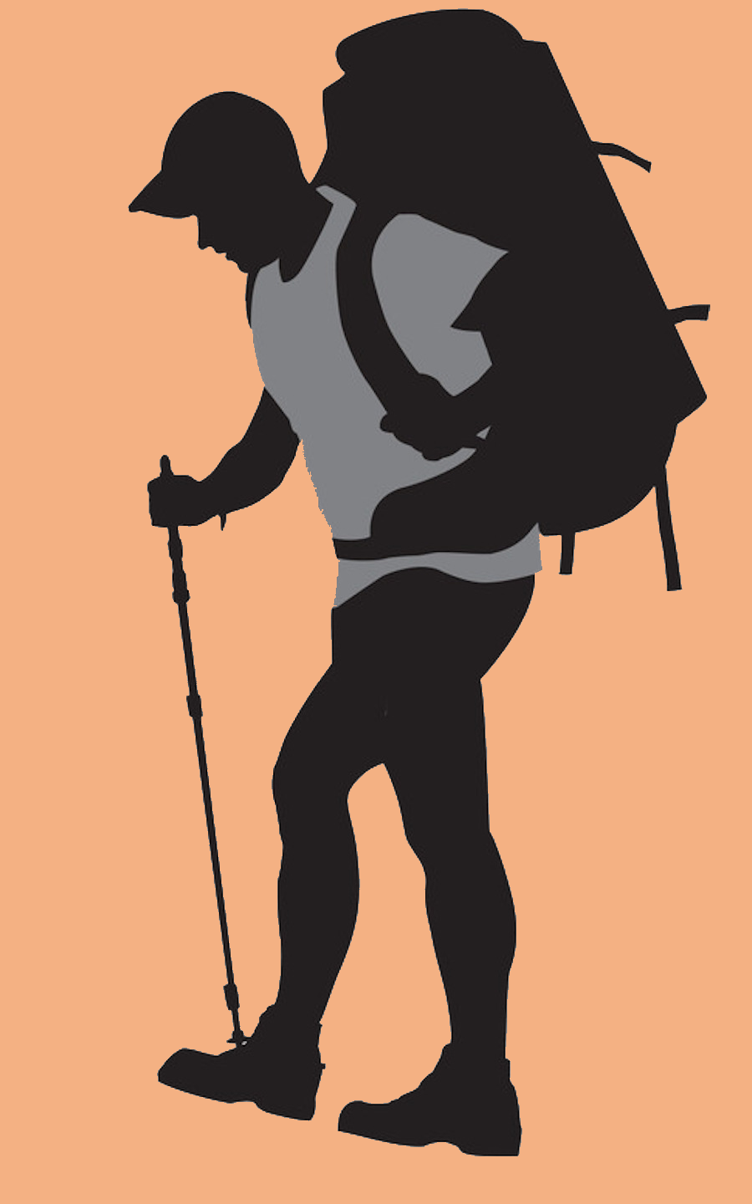
Série 3/3
❿
En randonnée, Léo marche régulièrement.
Il parcourt 12 km en 3 h.
Combien parcourt-il en 5 h ?
Notes:
Partage équitable - autant chacun
61

Slide 62
Série 3/3
❶
Place $\frac{7}{4}$ $sur la droite graduée$.
1.
B
B
2.
3.
4.
5.
Notes:
Partage équitable - autant chacun
62

Slide 63
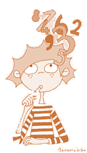
Série 3/3
❷
Quelle est la plus grande de ces fractions ?
$\frac{1}{3}$ $\frac{1}{4}$ $\frac{1}{5}$ $\frac{1}{6}$ $\frac{1}{9}$
1.
B
2.
$$\frac{1}{3}$$
3.
4.
5.
Notes:
Partage équitable - autant chacun
63

Slide 64
Série 3/3
❸
Écris sous forme d’une seule fraction :
$$2+\frac{3}{5}$$
1.
B
2.
$$\frac{1}{3}$$
3.
$$\frac{13}{5}$$
4.
$2+\frac{3}{5}= \frac{10}{5}$ + $\frac{3}{5}$ = $\frac{13}{5}$
5.
Notes:
Partage équitable - autant chacun
64

Slide 65
Série 3/3
❹
Encadre $\frac{8}{3}$ par deux entiers consécutifs.
1.
B
2.
$$\frac{1}{3}$$
3.
$\frac{6}{3}< \frac{8}{3}$ $<$ $\frac{9}{3}$
$$\frac{13}{5}$$
4.
$$2< \frac{8}{3}<3$$
5.
$2< \frac{8}{3}$ $<$ $3$
Notes:
Partage équitable - autant chacun
65

Slide 66
Série 3/3
❺
Dans la bibliothèque de la classe, il y a 400 livres. Farid a lu un quart de ces livres. Combien en a-t-il lu ?
1.
B
2.
$$\frac{1}{3}$$
total livres
400
3.
$$\frac{13}{5}$$
4.
$$2< \frac{8}{3}<3$$
? | ? | ? | ?
5.
100
quantité de livres lus par Farid
400 : 4 = 100
Notes:
Partage équitable - autant chacun
66

Slide 67
Série 3/3
❻
Des bonbons ont tous le même prix.
4 bonbons coûtent 6 €.
14 bonbons coûtent 21 €.
Combien coûtent 10 bonbons ?
1.
6.
15 €
B
2.
7.
$$\frac{1}{3}$$
3.
8.
$$\frac{13}{5}$$
4.
9.
$$2< \frac{8}{3}<3$$
5.
10.
100
21 – 6 = 15 €
Notes:
Partage équitable - autant chacun
67

Slide 68
Série 3/3
❼
50 cerises pèsent 400 g.
Combien pèsent 5 cerises ?
1.
6.
15 €
B
2.
7.
40 g
$$\frac{1}{3}$$
3.
8.
$$\frac{13}{5}$$
4.
9.
$$2< \frac{8}{3}<3$$
400 : 10 = 40 g
5.
10.
100
Notes:
Partage équitable - autant chacun
68

Slide 69
Série 3/3
❽
Clermont-Ferrand
Lyon
Quelle est la distance entre Montpellier et Lyon ?
50 x 5 = 250 km
Montpellier
Marseille
2 cm représentent 50 km
Notes:
Partage équitable - autant chacun
69

Slide 70
Série 3/3
❾
Dans une classe il y a 75% de filles.
Quel est le pourcentage de garçons ?
1.
6.
15 €
B
2.
7.
40 g
$$\frac{1}{3}$$
3.
8.
250 km
$$\frac{13}{5}$$
4.
9.
25 %
$$2< \frac{8}{3}<3$$
100 – 75 = 25 %
5.
10.
100
Notes:
Partage équitable - autant chacun
70

Slide 71
Série 3/3
❿
En randonnée, Léo marche régulièrement.
Il parcourt 12 km en 3 h.
Combien parcourt-il en 5 h ?
1.
6.
15 €
B
2.
7.
40 g
$$\frac{1}{3}$$
3.
8.
250 km
$$\frac{13}{5}$$
4.
9.
25 %
$$2< \frac{8}{3}<3$$
12 : 3 = 4 1h → 4 km
5h → 4 x 5 = 20 km
5.
10.
100
20 km
Notes:
Partage équitable - autant chacun
71

Slide 72
À bientôt !

